Slide 1
Система работы с родителями. Семейный клуб для детей и родителей старших групп «Родители – лучшие друзья» и подготовительных к школе групп «Готовимся к школе»
материал подготовлен педагогом – психологом МБДОУ №16 «Детский сад» Миранцовой Е.П.

Slide 2
Взаимодействие ребенка с родителями является первым опытом социализации личности, взаимодействия с окружающим миром. В современном сложном и динамичном обществе можно наблюдать напряженность взаимодействия родителей с детьми, которая выражается со стороны взрослых в увеличении претензий к своим детям, в непонимании чувств и настроения ребенка, в неспособности к сопереживанию, в дефиците эмоциональной поддержки, родительского тепла и ласки. Это в свою очередь негативно сказывается на эмоциональном, интеллектуальном развитии детей.

Slide 3
Кроме того, родители неохотно идут на контакт со специалистами, негативно реагируют на предлагаемую помощь, нередко игнорируют консультации специалистов, поскольку зачастую родители не видят никаких проблем в своих отношениях с детьми. Как помочь родителям разрешить имеющиеся в семье противоречия в детско-родительских отношениях? Как содействовать изменению образа ребенка в представлении родителей в положительную сторону? Как это сделать в условиях дошкольного учреждения?

Slide 4
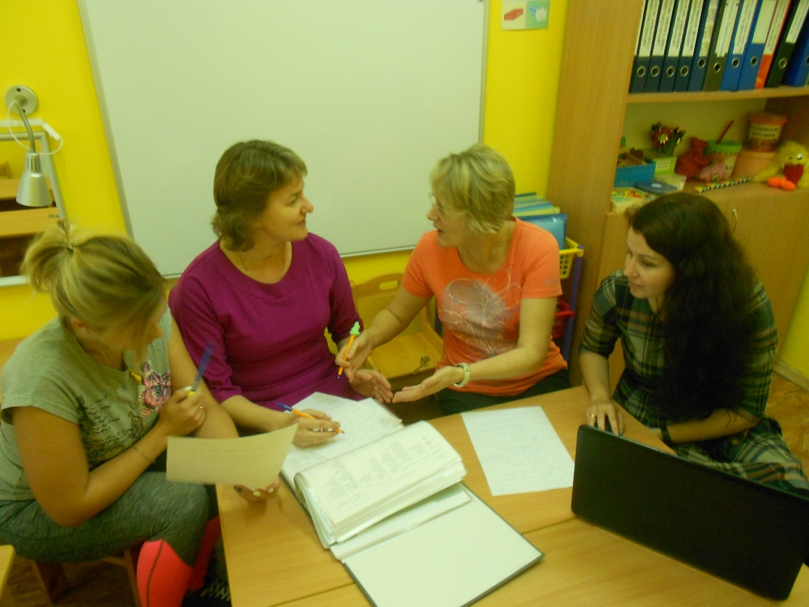
С целью преодоления выше перечисленных трудностей в работе с родителями, с целью гармонизации детско-родительских отношении, повышения психолого-педагогической компетенции родителей в нашем детском саду было решено объединить усилия специалистов (педагога-психолога, воспитателя, инструктора по физической культуре, учителя – логопеда)

Slide 5
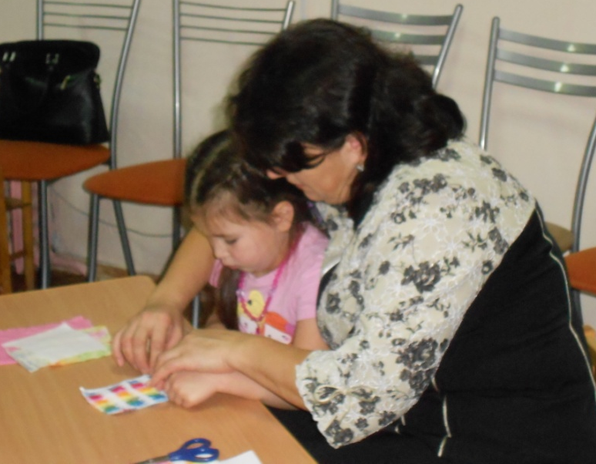
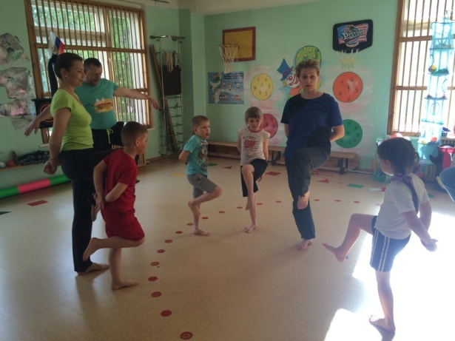
Гармонизация детско-родительских отношений по нашему мнению предусматривает изменение поведения, деятельности, отношений и установок у родителей к своему ребенку. Для того, чтобы помочь осуществить процесс гармонизации детско-родительских отношений, мы решили использовать такую форму работы с семьей, на которых знания преподносятся в процессе сотрудничества педагога и родителей, активного взаимодействия взрослого и ребенка.

Slide 6
Организация работы. Одной из главных форм взаимодействия с семьей в нашем детском саду стал семейный (родительский) клуб. Со-ведущими на этапах проведения родительского клуба являются педагог – психолог, учитель – логопед, воспитатель, инструктор по физической культуре.

Slide 7
Тесное сотрудничество специалистов позволяет повысить эффективность взаимодействия дошкольного учреждения с семьей так как: Во-первых, на такие занятия родители с удовольствием приходят, поскольку есть большое желание заниматься вместе с ребенком. Во-вторых, совместная двигательная, познавательная, творческая деятельность с ребенком раскрепощает родителей. В-третьих, родители сосредоточены полностью на своих детях, и это дает возможность каждому взрослому оценивать результаты своего воспитания как физического, так и духовного. В-четвертых, родители знакомятся со здоровьесберегающими техниками, развивающими упражнениями и охотно осваивают то, что выполняют в паре со своим ребенком.

Slide 8
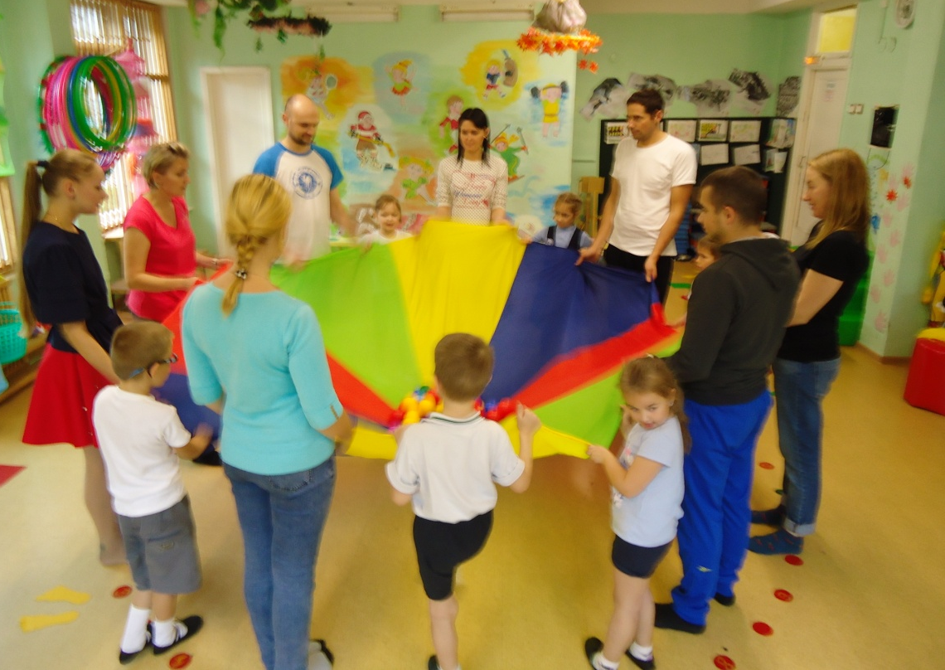
Тематика занятий: Старшие группы : * Итоговые детско-родительские адаптационные занятия «Вместе весело играть» * Семинар-практикум «Как повысить работоспособность мозга. Простые упражнения» * Семинар-практикум «Развитие речи в повседневной жизни»

Slide 9
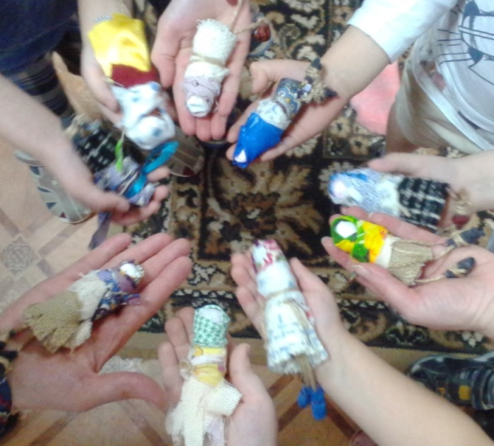
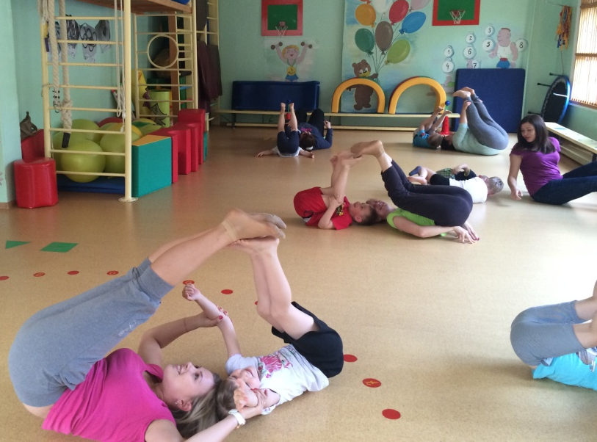
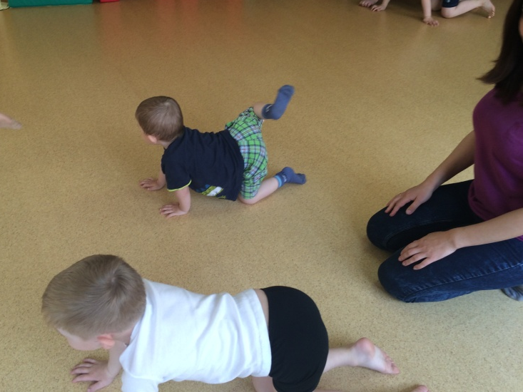
* Детско-родительское занятие «Гимнастика вдвоем» или «Психосоматическая гимнастика» * Детско-родительское занятие «Жалейка, моя любимка» (изготовление народной куклы)

Slide 10
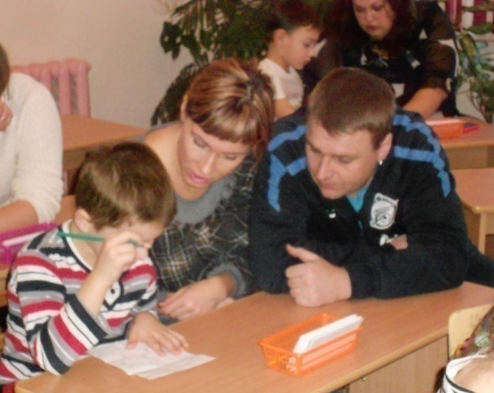
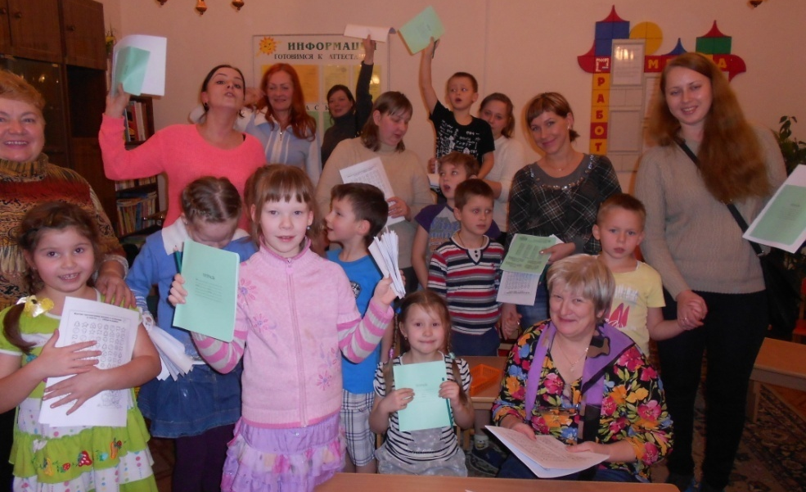
Подготовительные группы : * Диалог «Готовимся к школе. Первый раз в первый класс со знанием дела» * Детско-родительское занятие «Интеллектуальная готовность к школе» * Детско-родительское занятие «Речевая готовность к школе» * Детско-родительское занятие «Викторина «К школе готов!»

Slide 11
Предварительная работа: коллективная подготовка педагогов, пригласительные билеты для родителей Психофизические средства, используемые на занятиях: подвижные игры, проблемные ситуации и творческие задания, музыкально – ритмические упражнения, психогимнастические этюды, релаксационные упражнения. Наглядно-агитационные средства: памятки, рекомендации по развитию ребенка, библиотека для родителей на сайте учреждения в разделах «Разговор с психологом» , «Советы логопеда».

Slide 12
Необходимо отметить, что ценность совместных занятий родителей с детьми заключается в том, что гармонизация отношений между детьми и родителями на них происходит посредством: установления эмоционально-тактильного контакта взрослого с ребенком в ходе выполнения упражнений, игровых заданий; наличия положительных эмоций у ребенка и у взрослого, ощущения радости от совместной деятельности; организованного общения, как с помощью слов, так и с помощью жестов и мимики; решения проблемных ситуаций.

Slide 13
Ожидаемый результат: эмоциональное сближение родителей и детей, установление доверительных отношений специалистов и родителей, увеличение количества родителей, обращающихся за консультациями к специалистам после участия в занятиях, повышение компетенции родителей по некоторым вопросам воспитания и образования детей.

Slide 14
Благодарим за внимание ! Коллектив педагогов МБДОУ №16 «Детский сад» педагог-психолог Миранцова Е.П. учитель-логопед Иванова Л.В., Силина А.А. инструктор по физической культуре Чуркина Т.Ю., воспитатели ДОУ

